Slide 1
Ensayos de Transformadores de Potencia
1

Slide 2
Ensayos de Transformadores de Potencia
INDICE DE CONTENIDO
- INTRODUCCION
- TIPOS DE PRUEBAS
  -Pruebas de Fábrica
  - Pruebas de Aceptación
  - Pruebas de Mantenimiento Planificado
2.4 - Pruebas Especiales de Mantenimiento
- METODOS DE PRUEBA
  - Pruebas de Corriente Continua
  - Pruebas de Corriente Alterna
  - Las pruebas destructivas
  - Las pruebas no destructivas
4.-COMPORTAMIENTO DE UN MATERIAL AISLANTE ANTE LA INCIDENCIA DE UN CAMPO ELECTRICO DC
  - Corriente de Fuga Superficial
  - Corriente de Absorción Dieléctrica
  - Corriente de Descarga Parcial
  - Corriente Capacitiva de Carga
5.-PRUEBAS EN CORRIENTE CONTINUA
  - Pruebas en Corriente Continua en Aislamiento Sólido
  - ¿Es la prueba de Hi Pot DC una prueba
Destructiva?
  - Pruebas en Corriente Continua para otro tipo de Aislamiento
  - Ejecución de Pruebas en Corriente Continua
6.-PRUEBAS EN CORRIENTE ALTERNA
6.1.- Pruebas de aislamiento y otros tipos de pruebas en Corriente Alterna para Equipos con Aislamiento Sólido 6.2.- Pruebas en Corriente Alterna en otro Tipo de Aislamiento
6.3.- Ejecución de Pruebas en Corriente Alterna
2

Slide 3
Ensayos de Transformadores de Potencia
1. INTRODUCCION
Vida útil de transformadores determinada por una serie de factores:
Calidad de los materiales utilizados en la construcción.
Calidad de la construcción.
Manejo del equipo durante el transporte e instalación.
Régimen de operación.
Mantenimientodurante su vida útil.
Las pruebas están basadas en y
normas Internacionales (ANSI, IEEE, IEC, etc)
en la experiencia del personal que por años ha mantenido el sistema eléctrico.
✓
Verificar las condiciones para garantizar la confiabilidad y
continuidad del servicio eléctrico.
Mantenimiento catalogado según la modalidad que se utiliza para realizar el mismo:
3

Slide 4
Ensayos de Transformadores de Potencia
•
Mantenimiento Correctivo
: Es el que se realiza
cuando se encuentra
fuera de servicio
, producto de una falla o una condición de operación
anormal. Se interviene el equipo cuando este se daña. Puede representar un alto costo por reemplazo, reparación o por pérdida de la producción.
•
Mantenimiento Preventivo
:
Esta basado en la experiencia que posee el
personal de mantenimiento. Implica el
cambio de partes y piezas de un
equipo con referencia al número de horas de operación
. No se verifica si
estas partes o piezas requieren ser cambiadas. Supone una alta inversión en piezas y repuestos.
•
Mantenimiento Predictivo
: Se sustenta en
mediciones y pruebas periódicas
que permiten determinar el estado
. Se requiere una inversión
inicial en equipos de prueba, pero el costo por salidas inesparadas y pérdidas de producción se reduce considerablemente.
•
Mantenimiento Proactivo
: Es una
nueva filosofía de mantenimiento
, dirigida
fundamentalmente a la
detección y corrección de las causas que generan el
problema
y que pudiera conducir a la salida forzada.
Una vez localizadas estas causas, no se debe permitir la continuidad de las mismas, ya que de hacerlo la vida y desempeño, se verá comprometido.
4

Slide 5
Ensayos de Transformadores de Potencia
2. - TIPOS DE PRUEBAS
Se clasifican según el momento y lugar donde éstas se realicen:
pruebas de fábrica,
pruebas de aceptación,
pruebas de mantenimiento planificado
y pruebas especiales de mantenimiento.
  Pruebas de Fábrica: verificar las características, condiciones de operación y la calidad de fabricación antes de ser entregados al cliente.
  Pruebas de Aceptación: pruebas de las pruebas. Equipos nuevos, después de ser instalados y antes de ser energizados. Objetivo:
    Verificar que el equipo cumple con lo especificado.
    Establecer referencias para pruebas futuras.
    Determinar si la instalación del equipo es la correcta.
5

Slide 6
Ensayos de Transformadores de Potencia
2.3 Pruebas de Mantenimiento Planificado
: a intervalos regulares durante la vida
útil del equipo.
Objetivo: verificar si un equipo se encuentra en condiciones de
operación adecuadas
y detectar a tiempo fallas.
2.4 Pruebas Especiales de Mantenimiento
: Se realizan
cuando existen sospechas
o certeza de que el equipo se encuentra en problemas
. También se ejecutan sobre
equipos sometidos a condiciones extremas
6

Slide 7
Ensayos de Transformadores de Potencia
3. - METODOS DE PRUEBA
Para equipos con:
Aislamiento sólido
Otro tipo de aislamiento (líquido, gaseoso sólido - líquido).
Realizadas en:
corriente continua
corriente alterna.
También pueden catalogarse como:
pruebas destructivas
y pruebas no destructivas.
7

Slide 8
Ensayos de Transformadores de Potencia
3.1 Pruebas de Corriente Continua:
Entre estas pruebas se pueden mencionar:
Pruebas de alto potencial,
pruebas de resistencia de aislamiento,
Ventajas
pruebas de resistencia de contacto o de bobinas, etc.
Los
esfuerzos eléctricos en corriente continua son considerados menos
dañinos
que los correspondientes a corriente alterna. (No existe inversión de
polaridad)
El
tiempo de prueba con señales DC no es tan crítico
como en el caso del
tiempo de pruebas con señales AC.
La prueba puede ejecutarse progresivamente de forma tal que
cualquier
variación súbita de la corriente de fuga (parámetro típico de monitoreo),
pudiera indicar un debilitamiento del aislamiento
del equipo sin terminar de
dañar o hacer colapsar el mismo.
Desventajas
✓
La en máquinas eléctricas sometidas a
distribución de esfuerzos eléctricos
señales de prueba en corriente continua, son
diferentes a los existentes
cuando se aplica corriente alterna.
Los equipos operan con corriente alterna.
La , luego de una prueba en DC
carga residual remanente
puede causar daño
al operador
→ equipo bajo prueba debe ser descargado al finalizar la prueba.
8

Slide 9
Ensayos de Transformadores de Potencia
3.2 Pruebas de Corriente Alterna:
Son pruebas que, con excepción a la de alto potencial AC, producen esfuerzos eléctricos similares a los existentes bajo condiciones de operación del equipo.
Pruebas de Alto Potencial AC,
pruebas de factor de potencia,
pruebas de relación de transformación
y pruebas de análisis de respuesta en frecuencia.
Ventajas
✓
No queda carga residual
luego de efectuar la prueba. El equipo bajo prueba
no queda polarizado ni magnetizado.
Permite
verificar el aislamiento
utilizando una
señal similar a la utilizada
cuando el
equipo se encuentra en operación
.
Desventajas
✓
Algunas pruebas
en corriente alterna como Hi Pot AC y VLF pudieran ser
destructivas
.
El
tiempo de aplicación
de la tensión puede ser crítico.
9

Slide 10
Ensayos de Transformadores de Potencia
3.3 Las pruebas destructivas
➢
Pruebas tipo Pasa “o” no Pasa, es decir, una prueba que
permite indicar si el
equipo está bien o mal.
➢
Se incrementa la tensión hasta un valor determinado, el equipo
debe soportar
esta tensión por un tiempo específico.
Si el equipo soporta la tensión de prueba durante el tiempo de inyección, el equipo pasa la prueba, si no el equipo fallará.
3.4 Las pruebas no destructivas
Generalmente se efectúan a prueba rara vez colapsa.
niveles de tensión bajos
donde el equipo bajo
10

Slide 11
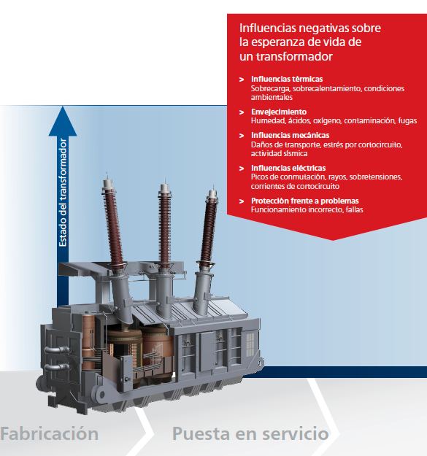
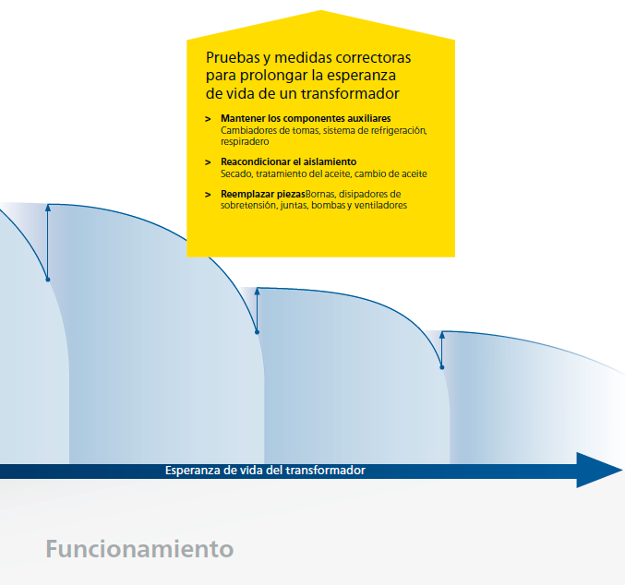

Slide 12
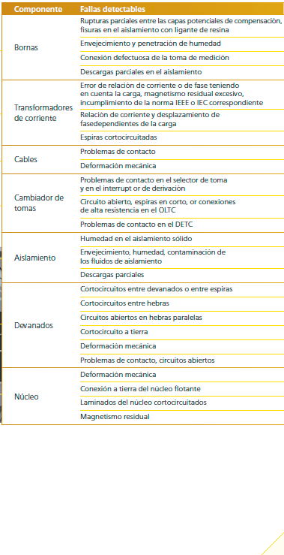
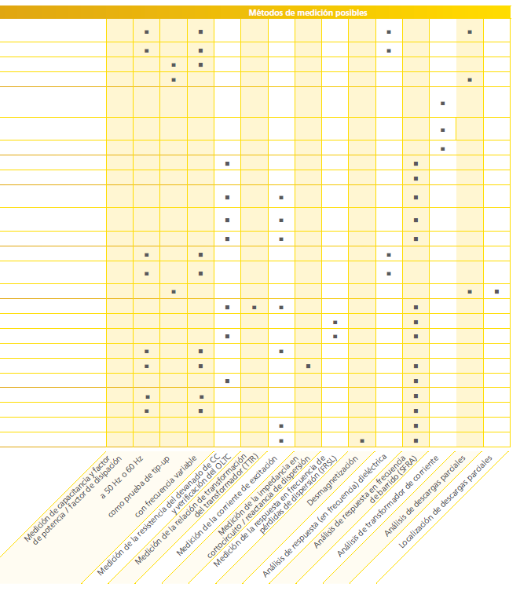

Slide 13
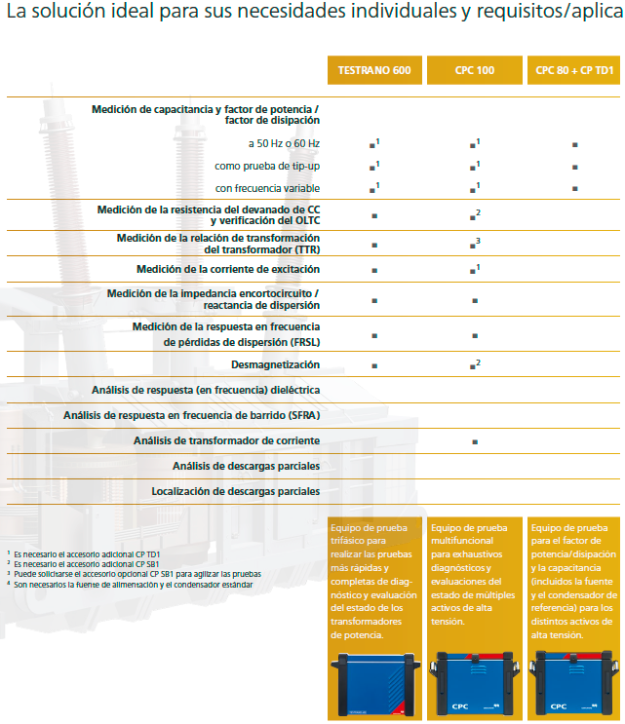
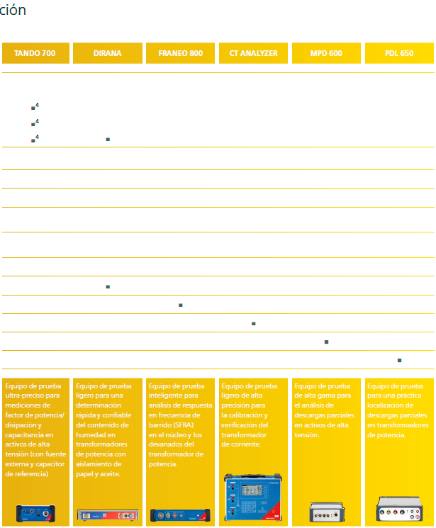

Slide 14
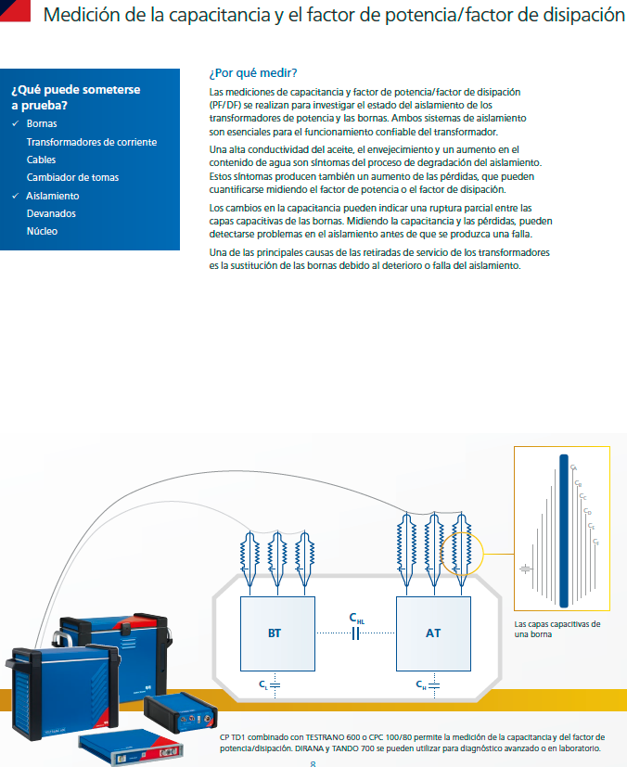
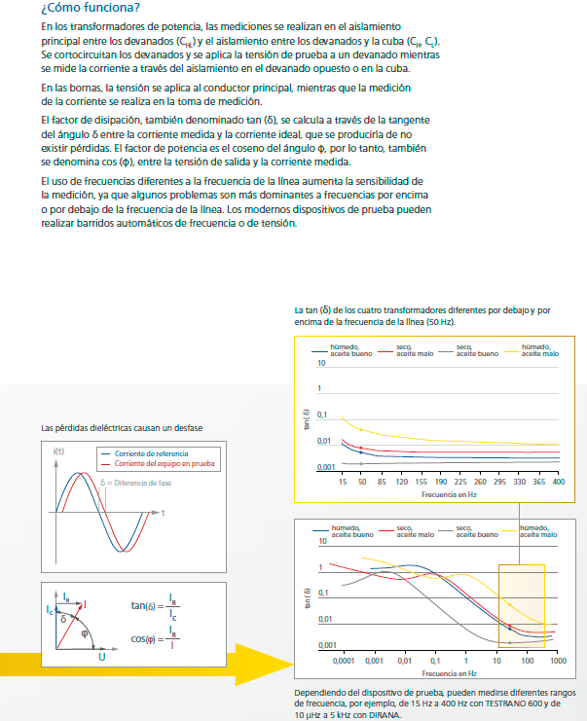
Medición de la capacitancia y el factor de potencia/factor de disipación
¿Por qué medir?
Para investigar el estado del aislamiento de los transformadores de potencia y los bushings.
Una alta conductividad del aceite, el envejecimiento y un aumento en el contenido de agua son síntomas del proceso de degradación del aislamiento.
¿Cómo funciona?
Las mediciones se realizan en el aislamiento principal entre los devanados (C_{HL}) y el aislamiento entre los devanados y la cuba (C_{H}, C_{L}).
En los bushings, la tensión se aplica al conductor principal, mientras que la medición de la corriente se realiza en la toma de medición.
El factor de disipación, también denominado tan (δ), se calcula a través de la tangente del ángulo δ entre la corriente medida y la corriente ideal, que se produciría de no existir pérdidas.
Estos síntomas producen también un aumento de las pérdidas, que pueden cuantificarse midiendo el factor de potencia o el factor de disipación.
Notes:
¿Por qué medir?
Las mediciones de capacitancia y factor de potencia/factor de disipación (PF/DF) se realizan para investigar el estado del aislamiento de los transformadores de potencia y los bushings. Ambos sistemas de aislamiento son esenciales para el funcionamiento confiable del transformador.
Una alta conductividad del aceite, el envejecimiento y un aumento en el contenido de agua son síntomas del proceso de degradación del aislamiento. Estos síntomas producen también un aumento de las pérdidas, que pueden cuantificarse midiendo el factor de potencia o el factor de disipación.
Los cambios en la capacitancia pueden indicar una ruptura parcial entre las capas capacitivas de los bushings. Midiendo la capacitancia y las pérdidas, pueden detectarse problemas en el aislamiento antes de que se produzca una falla.
Una de las principales causas de las retiradas de servicio de los transformadores es la sustitución
¿Cómo funciona?
En los transformadores de potencia, las mediciones se realizan en el aislamiento principal entre los devanados (C_{HL}) y el aislamiento entre los devanados y la cuba (C_{H}, C_{L}). Se cortocircuitan los devanados y se aplica la tensión de prueba a un devanado mientras se mide la corriente a través del aislamiento en el devanado opuesto o en la cuba.
En los bushings, la tensión se aplica al conductor principal, mientras que la medición de la corriente se realiza en la toma de medición.
El factor de disipación, también denominado tan (δ), se calcula a través de la tangente del ángulo δ entre la corriente medida y la corriente ideal, que se produciría de no existir pérdidas. El factor de potencia es el coseno del ángulo φ, por lo tanto, también se denomina cos (φ), entre la tensión de salida y la corriente medida.
El uso de frecuencias diferentes a la frecuencia de la línea aumenta la sensibilidad de la medición, ya que algunos problemas son más dominantes a frecuencias por encima o por debajo de la frecuencia de la línea. Los modernos dispositivos de prueba pueden realizar barridos automáticos de frecuencia o de tensión.

Slide 15
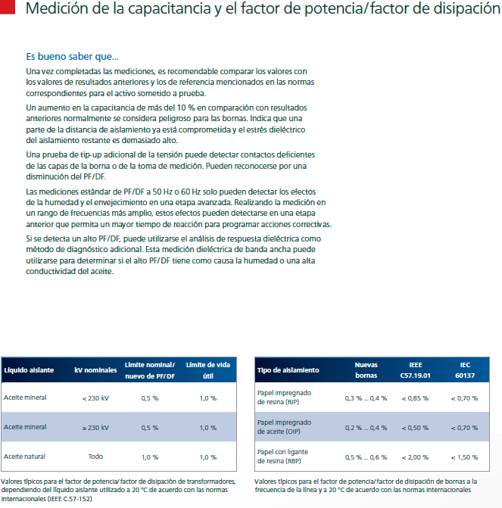
Medición de la capacitancia y el factor de potencia/factor de disipación
El uso de frecuencias diferentes a la frecuencia de la línea aumenta la sensibilidad de la medición, ya que algunos problemas son más dominantes a frecuencias por encima o por debajo de la frecuencia de la línea. Los modernos dispositivos de prueba pueden realizar barridos automáticos de frecuencia o de tensión.

Slide 16
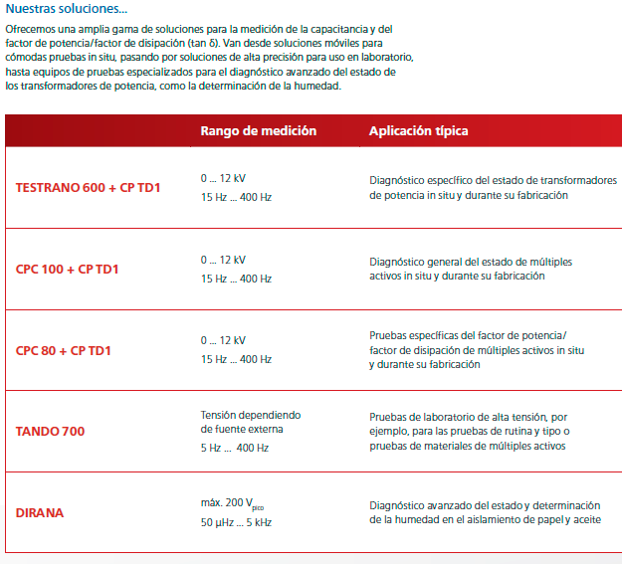
Nuestras soluciones...
Ofrecemos una amplia gama de soluciones para la medición de la capacitancia y del factor de potencia/factor de disipación (tan δ). Van desde soluciones móviles para cómodas ensayos in situ, pasando por soluciones de alta precisión para uso en laboratorio, hasta equipos de ensayos especializados para el diagnóstico avanzado del estado de los transformadores de potencia, como la determinación de la humedad.

Slide 17
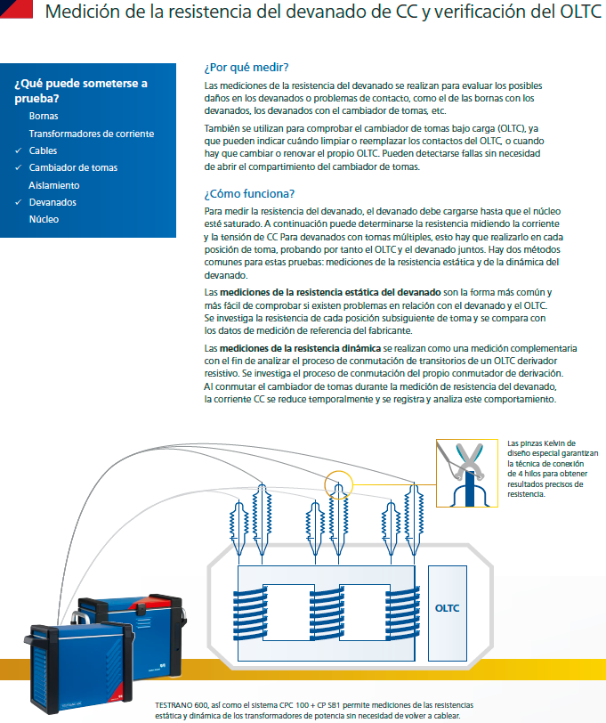
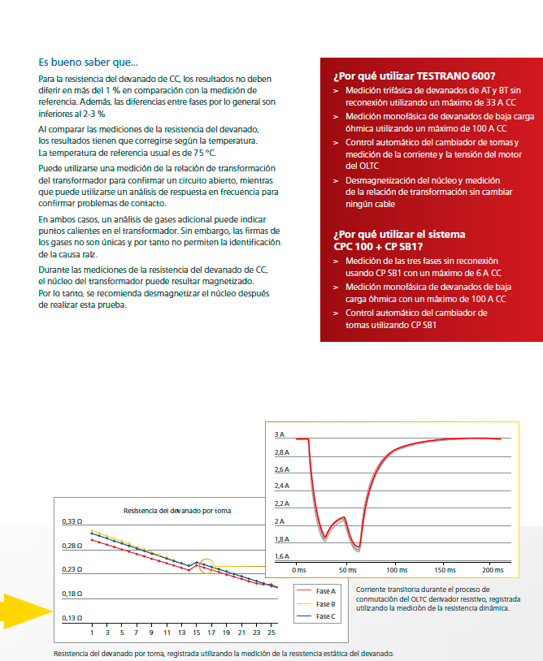
Medición de la resistencia del devanado de CC y verificación del OLTC
¿Por qué medir?
Se realizan para evaluar los posibles daños en los devanados o problemas de contacto, como el de los bushings con los devanados, los devanados con el cambiador de tomas, etc.
También se utilizan para comprobar el cambiador de tomas bajo carga (OLTC),
Adicionalmente...
Para la resistencia del devanado de CC, los resultados no deben diferir en más del 1 % en comparación con la medición de referencia.
Puede utilizarse una medición para confirmar un circuito abierto
puede utilizarse un análisis de respuesta en frecuencia para confirmar problemas de contacto.
Cómo funciona?
Debe cargarse hasta que el núcleo esté saturado. A continuación puede determinarse la resistencia midiendo la corriente y la tensión de CC
Mediciones de la resistencia estática del devanado
Mediciones de la resistencia dinámica
Notes:
¿Por qué medir?
Las mediciones de la resistencia del devanado se realizan para evaluar los posibles daños en los devanados o problemas de contacto, como el de los bushings con los devanados, los devanados con el cambiador de tomas, etc.
También se utilizan para comprobar el cambiador de tomas bajo carga (OLTC), ya que pueden indicar cuándo limpiar o reemplazar los contactos del OLTC, o cuando hay que cambiar o renovar el propio OLTC. Pueden detectarse fallas sin necesidad de abrir el compartimiento del cambiador de tomas.
Cómo funciona?
Para medir la resistencia del devanado, el devanado debe cargarse hasta que el núcleo esté saturado. A continuación puede determinarse la resistencia midiendo la corriente y la tensión de CC Para devanados con tomas múltiples, esto hay que realizarlo en cada posición de toma, probando por tanto el OLTC y el devanado juntos. Hay dos métodos comunes para estas ensayos: mediciones de la resistencia estática y de la dinámica del devanado.
Las mediciones de la resistencia estática del devanado son la forma más común y más fácil de comprobar si existen problemas en relación con el devanado y el OLTC. Se investiga la resistencia de cada posición subsiguiente de toma y se compara con los datos de medición de referencia del fabricante.
Las mediciones de la resistencia dinámica se realizan como una medición complementaria con el fin de analizar el proceso de conmutación de transitorios de un OLTC derivador resistivo. Se investiga el proceso de conmutación del propio conmutador de derivación.
Al conmutar el cambiador de tomas durante la medición de resistencia del devanado, la corriente CC se reduce temporalmente y se registra y analiza este comportamiento.
Adicionalmente...
Para la resistencia del devanado de CC, los resultados no deben diferir en más del 1 % en comparación con la medición de referencia. Además, las diferencias entre fases por lo general son inferiores al 2-3 %
Al comparar las mediciones de la resistencia del devanado, los resultados tienen que corregirse según la temperatura. La temperatura de referencia usual es de 75 °C.
Puede utilizarse una medición de la relación de transformación del transformador para confirmar un circuito abierto, mientras que puede utilizarse un análisis de respuesta en frecuencia para confirmar problemas de contacto.
En ambos casos, un análisis de gases adicional puede indicar puntos calientes en el transformador. Sin embargo, las firmas de los gases no son únicas y por tanto no permiten la identificación de la causa raíz.
Durante las mediciones de la resistencia del devanado de CC, el núcleo del transformador puede resultar magnetizado. Por lo tanto, se recomienda desmagnetizar el núcleo después de realizar esta prueba.

Slide 18
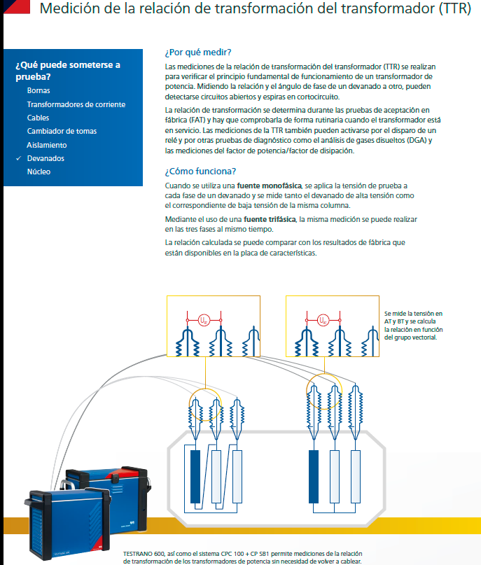
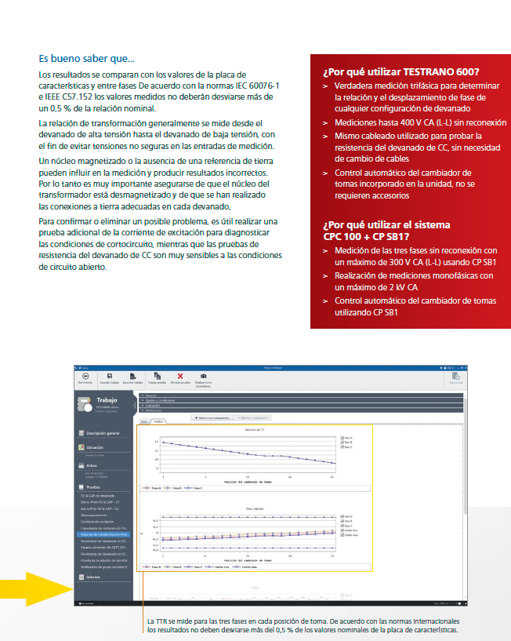
Medición de la relación de transformación del transformador (TTR)
Adicionalmente...
Los resultados se comparan con los valores de la placa de características y entre fases.
Para confirmar o eliminar un posible problema, es útil realizar una prueba adicional de la corriente de excitación para diagnosticar las condiciones de cortocircuito, mientras que los ensayos de resistencia del devanado de CC son muy sensibles a las condiciones de circuito abierto.
¿Por qué medir?
Se realizan para verificar el principio fundamental de funcionamiento de un transformador de potencia.
La relación de transformación se determina durante los ensayos de aceptación en fábrica (FAT) y hay que comprobarla de forma rutinaria cuando el transformador está en servicio.
¿Cómo funciona?
Cuando se utiliza una fuente monofásica, se aplica la tensión de prueba a cada fase de un devanado y se mide tanto el devanado de alta tensión como el correspondiente de baja tensión de la misma columna.
Mediante el uso de una fuente trifásica, la misma medición se puede realizar en las tres fases al mismo tiempo.
La relación calculada se puede comparar con los resultados de fábrica que están disponibles en la placa de características.
Notes:
¿Por qué medir?
Las mediciones de la relación de transformación del transformador (TTR) se realizan para verificar el principio fundamental de funcionamiento de un transformador de potencia. Midiendo la relación y el ángulo de fase de un devanado a otro, pueden detectarse circuitos abiertos y espiras en cortocircuito.
La relación de transformación se determina durante los ensayos de aceptación en fábrica (FAT) y hay que comprobarla de forma rutinaria cuando el transformador está en servicio. Las mediciones de la TTR también pueden activarse por el disparo de un relé y por otras ensayos de diagnóstico como el análisis de gases disueltos (DGA) y las mediciones del factor de potencia/factor de disipación.
¿Cómo funciona?
Cuando se utiliza una fuente monofásica, se aplica la tensión de prueba a cada fase de un devanado y se mide tanto el devanado de alta tensión como el correspondiente de baja tensión de la misma columna.
Mediante el uso de una fuente trifásica, la misma medición se puede realizar en las tres fases al mismo tiempo.
La relación calculada se puede comparar con los resultados de fábrica que están disponibles en la placa de características.
Adicionalmente...
Los resultados se comparan con los valores de la placa de características y entre fases De acuerdo con la normas IEC 60076-1 e IEEE C57.152 los valores medidos no deberán desviarse más de un 0,5 % de la relación nominal.
La relación de transformación generalmente se mide desde el devanado de alta tensión hasta el devanado de baja tensión, con el fin de evitar tensiones no seguras en las entradas de medición.
Un núcleo magnetizado o la ausencia de una referencia de tierra pueden influir en la medición y producir resultados incorrectos. Por lo tanto es muy importante asegurarse de que el núcleo del transformador está desmagnetizado y de que se han realizado las conexiones a tierra adecuadas en cada devanado,
Para confirmar o eliminar un posible problema, es útil realizar una prueba adicional de la corriente de excitación para diagnosticar las condiciones de cortocircuito, mientras que los ensayos de resistencia del devanado de CC son muy sensibles a las condiciones de circuito abierto

Slide 19
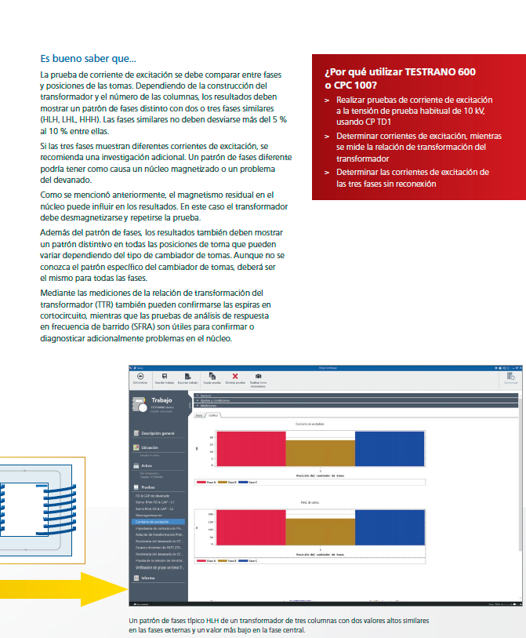
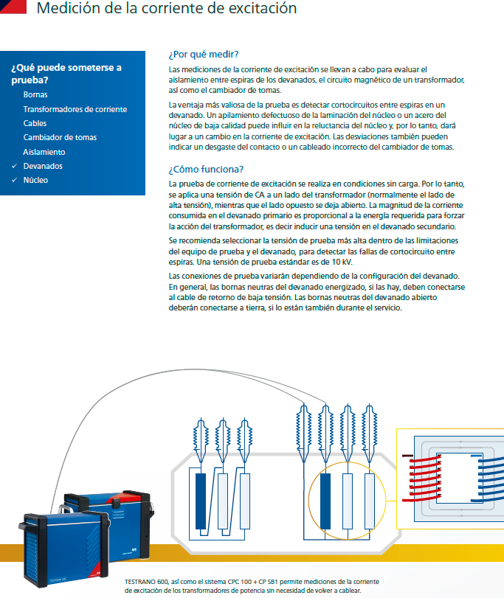
Medición de la corriente de excitación
¿Por qué medir?
Se llevan a cabo para evaluar el aislamiento entre espiras de los devanados, el circuito magnético de un transformador, así como el cambiador de tomas.
¿Cómo funciona?
Se realiza en condiciones en vacío. Por lo tanto, se aplica una tensión de CA a un lado del transformador (normalmente el lado de alta tensión), mientras que el lado opuesto se deja abierto.
Se recomienda seleccionar la tensión de prueba más alta dentro de las limitaciones del equipo de prueba y el devanado, para detectar las fallas de cortocircuito entre espiras. Una tensión de prueba estándar es de 10 kV.
Adicionalmente...
se debe comparar entre fases y posiciones de las tomas.
Si las tres fases muestran diferentes corrientes de excitación, se recomienda una investigación adicional.
Mediante estas también puede confirmarse espiras en cortocircuito.
los ensayos de análisis de respuesta en frecuencia de barrido (SFRA) son útiles para confirmar o diagnosticar dicionalmente problemas en el núcleo
Las conexiones de prueba variarán dependiendo de la configuración del devanado.
Notes:
¿Por qué medir?
Las mediciones de la corriente de excitación se llevan a cabo para evaluar el aislamiento entre espiras de los devanados, el circuito magnético de un transformador, así como el cambiador de tomas.
La ventaja más valiosa de la prueba es detectar cortocircuitos entre espiras en un devanado. Un apilamiento defectuoso de la laminación del núcleo o un acero del núcleo de baja calidad puede influir en la reluctancia del núcleo y, por lo tanto, dará lugar a un cambio en la corriente de excitación. Las desviaciones también pueden indicar un desgaste del contacto o un cableado incorrecto del cambiador de tomas.
Cómo funciona?
La prueba de corriente de excitación se realiza en vacío. Por lo tanto, se aplica una tensión de CA a un lado del transformador (normalmente el lado de alta tensión), mientras que el lado opuesto se deja abierto. La magnitud de la corriente consumida en el devanado primario es proporcional a la energía requerida para forzar la acción del transformador, es decir inducir una tensión en el devanado secundario.
Se recomienda seleccionar la tensión de prueba más alta dentro de las limitaciones del equipo de prueba y el devanado, para detectar las fallas de cortocircuito entre espiras. Una tensión de prueba estándar es de 10 kV.
Las conexiones de prueba variarán dependiendo de la configuración del devanado. En general, los bushings de neutros del devanado energizado, si los hay, deben conectarse al cable de retorno de baja tensión. los bushings de neutros del devanado abierto deberán conectarse a tierra, si lo están también durante el servicio.
Adicionalmente...
La prueba de corriente de excitación se debe comparar entre fases y posiciones de las tomas. Dependiendo de la construcción del transformador y el número de las columnas, los resultados deben mostrar un patrón de fases distinto con dos o tres fases similares (HLH, LHL, HHH). Las fases similares no deben desviarse más del 5 % al 10 % entre ellas.
Si las tres fases muestran diferentes corrientes de excitación, se recomienda una investigación adicional. Un patrón de fases diferente podría tener como causa un núcleo magnetizado o un problema
del devanado.
Como se mencionó anteriormente, el magnetismo residual en el núcleo puede influir en los resultados. En este caso el transformador debe desmagnetizarse y repetirse la prueba.
Además del patrón de fases, los resultados también deben mostrar un patrón distintivo en todas las posiciones de toma que pueden variar dependiendo del tipo de cambiador de tomas. Aunque no se conozca el patrón específico del cambiador de tomas, deberá ser el mismo para todas las fases.
Mediante las mediciones de la relación de transformación del transformador (TTR) también pueden confirmarse las espiras en cortocircuito, mientras que los ensayos de análisis de respuesta en frecuencia de barrido (SFRA) son útiles para confirmar o diagnosticar adicionalmente problemas en el núcleo

Slide 20
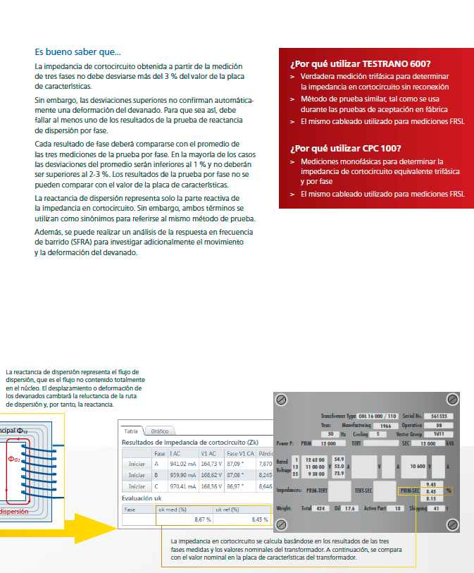
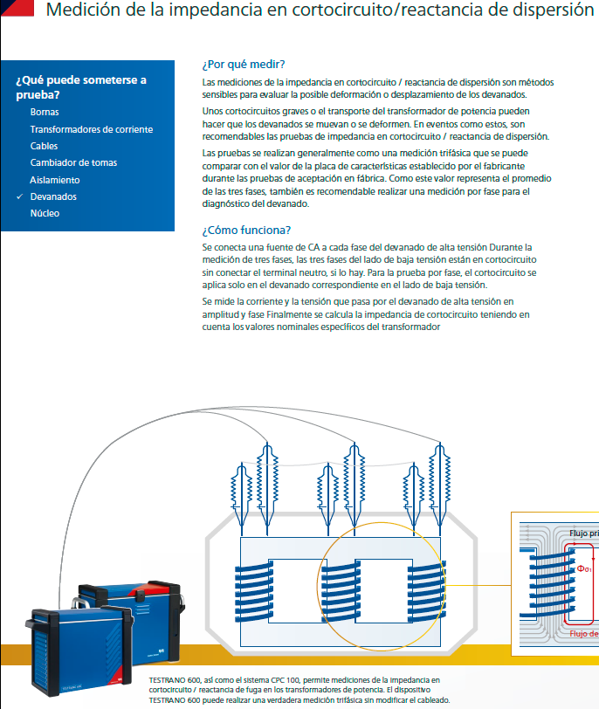
Medición de la impedancia en cortocircuito/reactancia de dispersión
¿Por qué medir?
Son métodos sensibles para evaluar la posible deformación o desplazamiento de los devanados.
Se realizan generalmente como una medición trifásica que se puede comparar con el valor de la placa establecido por el fabricante durante los ensayos de aceptación en fábrica.
Adicionalmente...
La impedancia de cortocircuito obtenida a partir de la medición de tres fases no debe desviarse más del 3 % del valor de la placa de características.
Cada resultado de fase deberá compararse con el promedio de las tres mediciones de la prueba por fase
¿Cómo funciona?
Se conecta una fuente de CA a cada fase del devanado de alta tensión Se mide la corriente y la tensión que pasa por el devanado de alta tensión en amplitud y fase Finalmente se calcula la impedancia de cortocircuito teniendo en cuenta los valores nominales específicos del transformador
Notes:
¿Por qué medir?
Las mediciones de la impedancia en cortocircuito / reactancia de dispersión son métodos sensibles para evaluar la posible deformación o desplazamiento de los devanados.
Unos cortocircuitos graves o el transporte del transformador de potencia pueden hacer que los devanados se muevan o se deformen. En eventos como estos, son recomendables los ensayos de impedancia en cortocircuito / reactancia de dispersión.
los ensayos se realizan generalmente como una medición trifásica que se puede comparar con el valor de la placa de características establecido por el fabricante durante los ensayos de aceptación en fábrica. Como este valor representa el promedio de las tres fases, también es recomendable realizar una medición por fase para el diagnóstico del devanado.
¿Cómo funciona?
Se conecta una fuente de CA a cada fase del devanado de alta tensión Durante la medición de tres fases, las tres fases del lado de baja tensión están en cortocircuito sin conectar al terminal neutro, si lo hay. Para la prueba por fase, el cortocircuito se aplica solo en el devanado correspondiente en el lado de baja tensión.
Se mide la corriente y la tensión que pasa por el devanado de alta tensión en amplitud y fase. Finalmente se calcula la impedancia de cortocircuito teniendo en cuenta los valores nominales específicos del transformador
Adicionalmente...
La impedancia de cortocircuito obtenida a partir de la medición de tres fases no debe desviarse más del 3 % del valor de la placa de características.
Sin embargo, para desviaciones mayores, no confirman automáticamente una deformación del devanado. Para que sea así, debe fallar al menos uno de los resultados de la prueba de reactancia de dispersión por fase.
Cada resultado de fase deberá compararse con el promedio de las tres mediciones de la prueba por fase. En la mayoría de los casos las desviaciones del promedio serán inferiores al 1 % y no deberán ser superiores al 2-3 %. Los resultados de la prueba por fase no se pueden comparar con el valor de la placa de características.
La reactancia de dispersión representa solo la parte reactiva de la impedancia en cortocircuito. Sin embargo, ambos términos se utilizan como sinónimos para referirse al mismo método de prueba.
Además, se puede realizar un análisis de la respuesta en frecuencia de barrido (SFRA) para investigar adicionalmente el movimiento y la deformación del devanado.

Slide 21
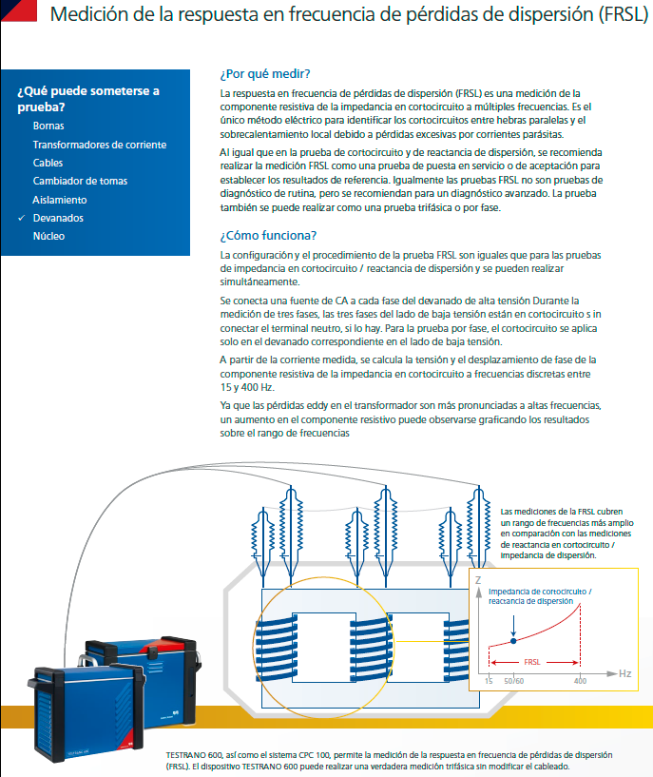
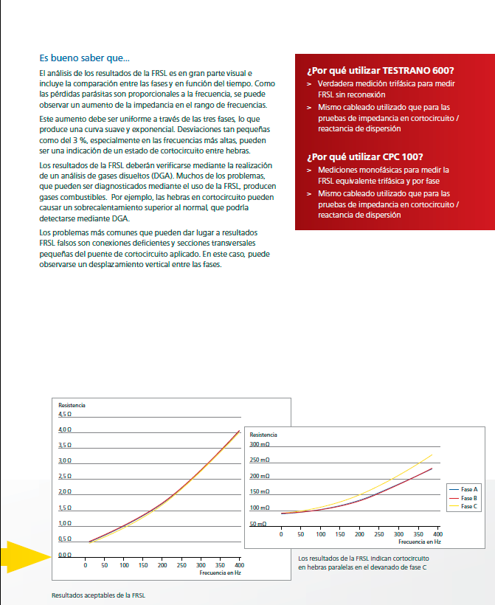
Medición de la respuesta en frecuencia de pérdidas de dispersión (FRSL)
¿Por qué medir?
Es una medición de la componente resistiva de la impedancia en cortocircuito a múltiples frecuencias.
Al igual que en la prueba de cortocircuito y de reactancia de dispersión, se recomienda realizar la medición FRSL como una prueba de puesta en servicio o de aceptación para establecer los resultados de referencia.
¿Cómo funciona?
La configuración y el procedimiento de la prueba FRSL son iguales que para los ensayos de impedancia en cortocircuito / reactancia de dispersión y se pueden realizar simultáneamente.
Adicionalmente...
El análisis de los resultados de la FRSL es en gran parte visual e incluye la comparación entre las fases y en función del tiempo. Como las pérdidas parásitas son proporcionales a la frecuencia, se puede observar un aumento de la impedancia en el rango de frecuencias.
A partir de la corriente medida, se calcula la tensión y el desplazamiento de fase de la componente resistiva de la impedancia en cortocircuito a frecuencias discretas entre 15 y 400 Hz.
Los resultados de la FRSL deberán verificarse mediante la realización de un análisis de gases disueltos (DGA.
Notes:
¿Por qué medir?
La respuesta en frecuencia de pérdidas de dispersión (FRSL) es una medición de la componente resistiva de la impedancia en cortocircuito a múltiples frecuencias. Es el único método eléctrico para identificar los cortocircuitos entre hebras paralelas y el sobrecalentamiento local debido a pérdidas excesivas por corrientes parásitas.
Al igual que en la prueba de cortocircuito y de reactancia de dispersión, se recomienda realizar la medición FRSL como una prueba de puesta en servicio o de aceptación para establecer los resultados de referencia. Igualmente los ensayos FRSL no son ensayos de diagnóstico de rutina, pero se recomiendan para un diagnóstico avanzado. La prueba también se puede realizar como una prueba trifásica o por fase.
¿Cómo funciona?
La configuración y el procedimiento de la prueba FRSL son iguales que para los ensayos de impedancia en cortocircuito / reactancia de dispersión y se pueden realizar simultáneamente.
Se conecta una fuente de CA a cada fase del devanado de alta tensión Durante la medición de tres fases, las tres fases del lado de baja tensión están en cortocircuito s in conectar el terminal neutro, si lo hay. Para la prueba por fase, el cortocircuito se aplica solo en el devanado correspondiente en el lado de baja tensión.
A partir de la corriente medida, se calcula la tensión y el desplazamiento de fase de la componente resistiva de la impedancia en cortocircuito a frecuencias discretas entre 15 y 400 Hz.
Ya que las pérdidas eddy en el transformador son más pronunciadas a altas frecuencias, un aumento en el componente resistivo puede observarse graficando los resultados sobre el rango de frecuencias
Adicionalmente...
El análisis de los resultados de la FRSL es en gran parte visual e incluye la comparación entre las fases y en función del tiempo. Como las pérdidas parásitas son proporcionales a la frecuencia, se puede observar un aumento de la impedancia en el rango de frecuencias.
Este aumento debe ser uniforme a través de las tres fases, lo que produce una curva suave y exponencial. Desviaciones tan pequeñas como del 3 %, especialmente en las frecuencias más altas, pueden ser una indicación de un estado de cortocircuito entre hebras.
Los resultados de la FRSL deberán verificarse mediante la realización de un análisis de gases disueltos (DGA). Muchos de los problemas, que pueden ser diagnosticados mediante el uso de la FRSL, producen gases combustibles. Por ejemplo, las hebras en cortocircuito pueden causar un sobrecalentamiento superior al normal, que podría detectarse mediante DGA.
Los problemas más comunes que pueden dar lugar a resultados FRSL falsos son conexiones deficientes y secciones transversales pequeñas del puente de cortocircuito aplicado.

Slide 22
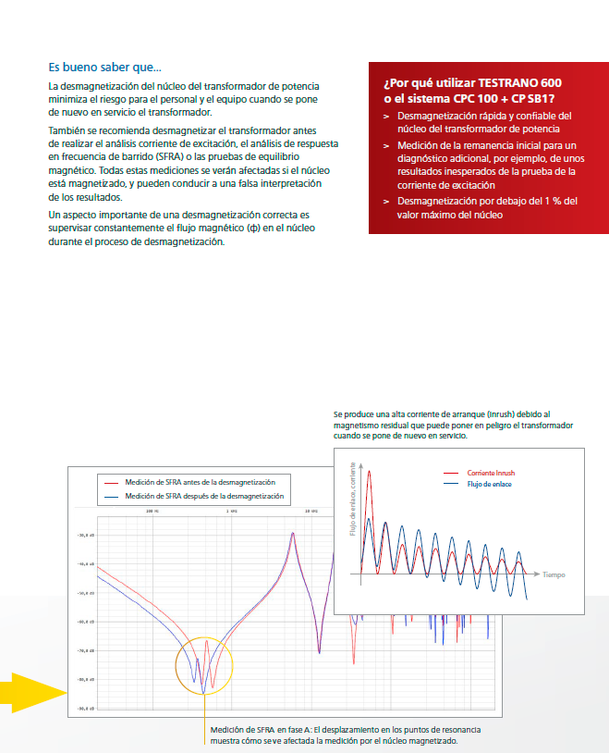
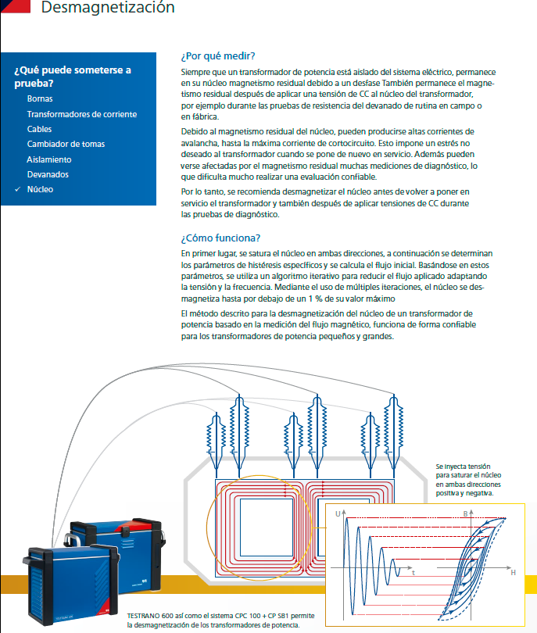
Desmagnetización
Adicionalmente...
Minimiza el riesgo para el personal y el equipo cuando se pone de nuevo en servicio el transformador.
Un aspecto importante de una desmagnetización correcta es supervisar constantemente el flujo magnético (ф) en el núcleo durante el proceso de desmagnetización.
¿Por qué medir?
Siempre que un transformador de potencia está aislado del sistema eléctrico, permanece en su núcleo magnetismo residual debido a un desfase También permanece el magnetismo residual después de aplicar una tensión de CC al núcleo del transformador,
Debido al magnetismo residual del núcleo, pueden producirse altas corrientes de avalancha, hasta la máxima corriente de cortocircuito.
¿Cómo funciona?
Se satura el núcleo en ambas direcciones, a continuación se determinan los parámetros de histéresis específicos y se calcula el flujo inicial. Basándose en estos parámetros, se utiliza un algoritmo iterativo para reducir el flujo aplicado adaptando la tensión y la frecuencia. Mediante el uso de múltiples iteraciones, el núcleo se desmagnetiza hasta por debajo de un 1 % de su valor máximo
Notes:
¿Por qué medir?
Siempre que un transformador de potencia está aislado del sistema eléctrico, permanece en su núcleo magnetismo residual debido a un desfase También permanece el magnetismo residual después de aplicar una tensión de CC al núcleo del transformador, por ejemplo durante los ensayos de resistencia del devanado de rutina en campo o en fábrica.
Debido al magnetismo residual del núcleo, pueden producirse altas corrientes de avalancha, hasta la máxima corriente de cortocircuito. Esto impone un estrés no deseado al transformador cuando se pone de nuevo en servicio. Además pueden verse afectadas por el magnetismo residual muchas mediciones de diagnóstico, lo que dificulta mucho realizar una evaluación confiable.
Por lo tanto, se recomienda desmagnetizar el núcleo antes de volver a poner en servicio el transformador y también después de aplicar tensiones de CC durante los ensayos de diagnóstico.
¿Cómo funciona?
En primer lugar, se satura el núcleo en ambas direcciones, a continuación se determinan los parámetros de histéresis específicos y se calcula el flujo inicial.
Basándose en estos parámetros, se utiliza un algoritmo iterativo para reducir el flujo aplicado adaptando la tensión y la frecuencia. Mediante el uso de múltiples iteraciones, el núcleo se desmagnetiza hasta por debajo de un 1 % de su valor máximo
El método descrito para la desmagnetización del núcleo de un transformador de potencia basado en la medición del flujo magnético, funciona de forma confiable para los transformadores de potencia pequeños y grandes.
Adicionalmente...
La desmagnetización del núcleo del transformador de potencia minimiza el riesgo para el personal y el equipo cuando se pone de nuevo en servicio el transformador.
También se recomienda desmagnetizar el transformador antes de realizar el análisis corriente de excitación, el análisis de respuesta en frecuencia de barrido (SFRA) o los ensayos de equilibrio magnético. Todas estas mediciones se verán afectadas si el núcleo está magnetizado, y pueden conducir a una falsa interpretación de los resultados.
Un aspecto importante de una desmagnetización correcta es supervisar constantemente el flujo magnético (ф) en el núcleo durante el proceso de desmagnetización.

Slide 23
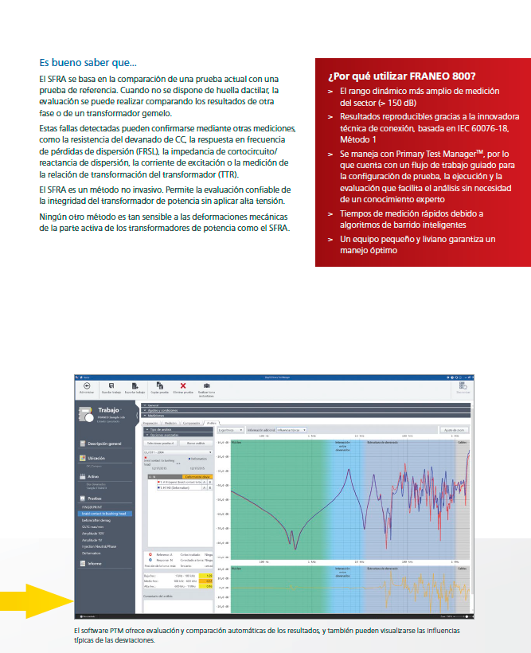
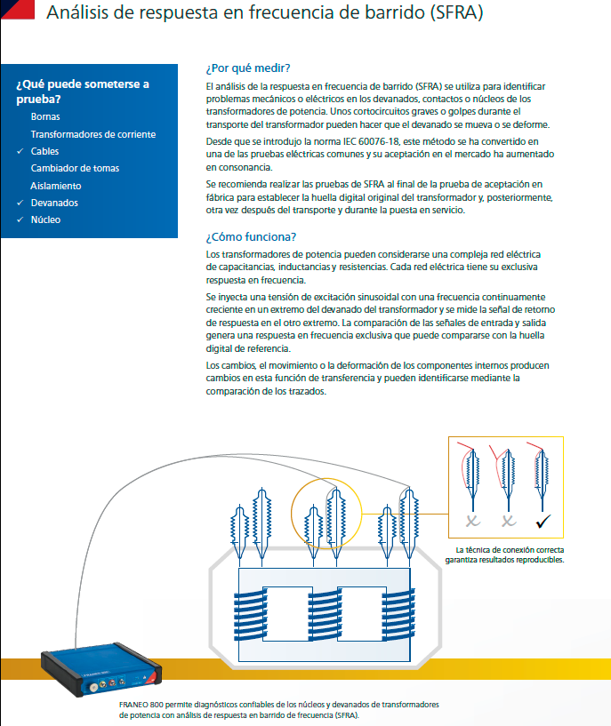
Análisis de Respuesta al barrido de frecuencia (SFRA)
Adicionalmente...
El SFRA se basa en la comparación de una prueba actual con una prueba de referencia. Cuando no se dispone de huella dactilar, la evaluación se puede realizar comparando los resultados de otra fase o de un transformador gemelo.
El SFRA es un método no invasivo. Permite la evaluación confiable de la integridad del transformador de potencia sin aplicar alta tensión.
¿Por qué medir?
Se utiliza para identificar problemas mecánicos o eléctricos en los devanados, contactos o núcleos de los transformadores de potencia. (cortocircuitos graves o golpes durante el transporte del transformador pueden hacer que el devanado se mueva o se deforme).
¿Cómo funciona?
Se inyecta una tensión de excitación sinusoidal con una frecuencia continuamente creciente en un extremo del devanado del transformador y se mide la señal de retorno de respuesta en el otro extremo.
Notes:
¿Por qué medir?
El análisis de la respuesta en frecuencia de barrido (SFRA) se utiliza para identificar problemas mecánicos o eléctricos en los devanados, contactos o núcleos de los transformadores de potencia. Unos cortocircuitos graves o golpes durante el transporte del transformador pueden hacer que el devanado se mueva o se deforme.
Desde que se introdujo la norma IEC 60076-18, este método se ha convertido en una de los ensayos eléctricas comunes y su aceptación en el mercado ha aumentado en consonancia.
Se recomienda realizar los ensayos de SFRA al final de la prueba de aceptación en fábrica para establecer la huella digital original del transformador y, posteriormente, otra vez después del transporte y durante la puesta en servicio.
¿Cómo funciona?
Los transformadores de potencia pueden considerarse una compleja red eléctrica de capacitancias, inductancias y resistencias. Cada red eléctrica tiene su exclusiva respuesta en frecuencia.
Se inyecta una tensión de excitación sinusoidal con una frecuencia continuamente creciente en un extremo del devanado del transformador y se mide la señal de retorno de respuesta en el otro extremo. La comparación de las señales de entrada y salida genera una respuesta en frecuencia exclusiva que puede compararse con la huella digital de referencia.
Los cambios, el movimiento o la deformación de los componentes internos producen cambios en esta función de transferencia y pueden identificarse mediante la comparación de los trazados.
Adicionalmente...
El SFRA se basa en la comparación de una prueba actual con una prueba de referencia. Cuando no se dispone de huella, la evaluación se puede realizar comparando los resultados de otra fase o de un transformador gemelo.
Estas fallas detectadas pueden confirmarse mediante otras mediciones, como la resistencia del devanado de CC, la respuesta en frecuencia de pérdidas de dispersión (FRSL), la impedancia de cortocircuito/ reactancia de dispersión, la corriente de excitación o la medición de la relación de transformación del transformador (TTR).
El SFRA es un método no invasivo. Permite la evaluación confiable de la integridad del transformador de potencia sin aplicar alta tensión.
Ningún otro método es tan sensible a las deformaciones mecánicas de la parte activa de los transformadores de potencia como el SFRA.

Slide 24
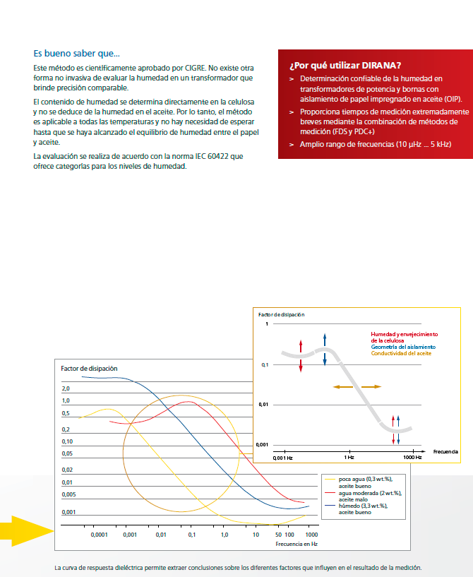
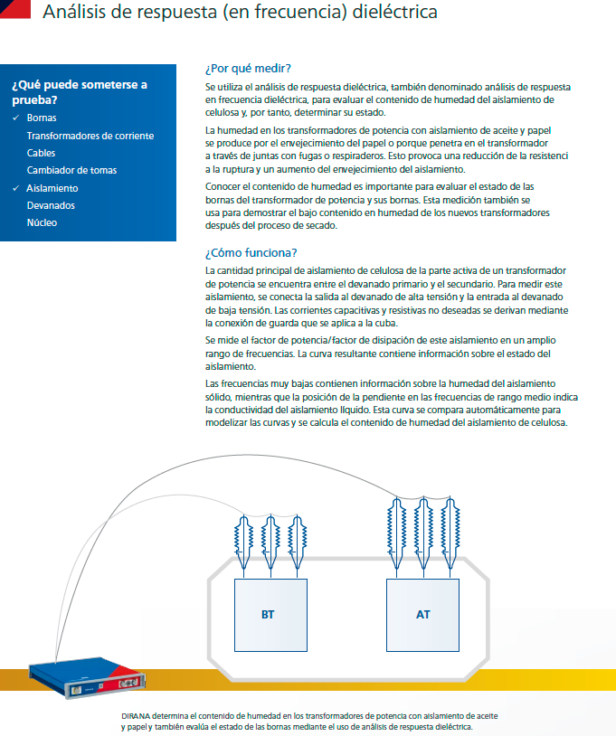
Análisis de respuesta (en frecuencia) dieléctrica
Adicionalmente...
Este método es científicamente aprobado por CIGRE. No existe otra forma no invasiva de evaluar la humedad en un transformador que brinde precisión comparable.
¿Por qué medir?
Se utiliza para evaluar el contenido de humedad del aislamiento de celulosa y, por tanto, determinar su estado.
Conocer el contenido de humedad es importante para evaluar el estado de los bushings del transformador de potencia y sus bushings. Esta medición también se usa para demostrar el bajo contenido en humedad de los nuevos transformadores después del proceso de secado.
¿Cómo funciona?
La cantidad principal de aislamiento de celulosa de la parte activa de un transformador de potencia se encuentra entre el devanado primario y el secundario.
Para medir este aislamiento, se conecta la salida al devanado de alta tensión y la entrada al devanado de baja tensión..
Se mide el factor de potencia/factor de disipación de este aislamiento en un amplio rango de frecuencias.
Notes:
¿Por qué medir?
Se utiliza el análisis de respuesta dieléctrica, también denominado análisis de respuesta en frecuencia dieléctrica, para evaluar el contenido de humedad del aislamiento de celulosa y, por tanto, determinar su estado.
La humedad en los transformadores de potencia con aislamiento de aceite y papel se produce por el envejecimiento del papel o porque penetra en el transformador a través de juntas con fugas o respiraderos. Esto provoca una reducción de la resistenci a la ruptura y un aumento del envejecimiento del aislamiento.
Conocer el contenido de humedad es importante para evaluar el estado de los bushings del transformador de potencia. Esta medición también se usa para verificar el bajo contenido en humedad de los nuevos transformadores después del proceso de secado.
¿Cómo funciona?
La cantidad principal de aislamiento de celulosa de la parte activa de un transformador de potencia se encuentra entre el devanado primario y el secundario. Para medir este aislamiento, se conecta la salida al devanado de alta tensión y la entrada al devanado de baja tensión. Las corrientes capacitivas y resistivas no deseadas se derivan mediante la conexión de guarda que se aplica a la cuba.
Se mide el factor de potencia/factor de disipación de este aislamiento en un amplio rango de frecuencias. La curva resultante contiene información sobre el estado del aislamiento.
Las frecuencias muy bajas contienen información sobre la humedad del aislamiento sólido, mientras que la posición de la pendiente en las frecuencias de rango medio indica la conductividad del aislamiento líquido. Esta curva se compara automáticamente para modelizar las curvas y se calcula el contenido de humedad del aislamiento de celulosa.
Adicionalmente...
Este método es científicamente aprobado por CIGRE. No existe otra forma no invasiva de evaluar la humedad en un transformador que brinde precisión comparable.
El contenido de humedad se determina directamente en la celulosa y no se deduce de la humedad en el aceite. Por lo tanto, el método es aplicable a todas las temperaturas y no hay necesidad de esperar hasta que se haya alcanzado el equilibrio de humedad entre el papel y aceite.
La evaluación se realiza de acuerdo con la norma IEC 60422 que ofrece categorías para los niveles de humedad.

Slide 25
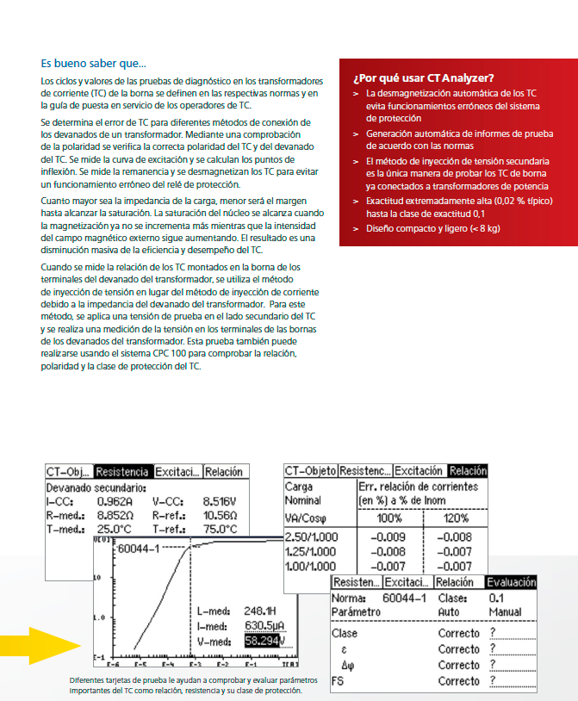
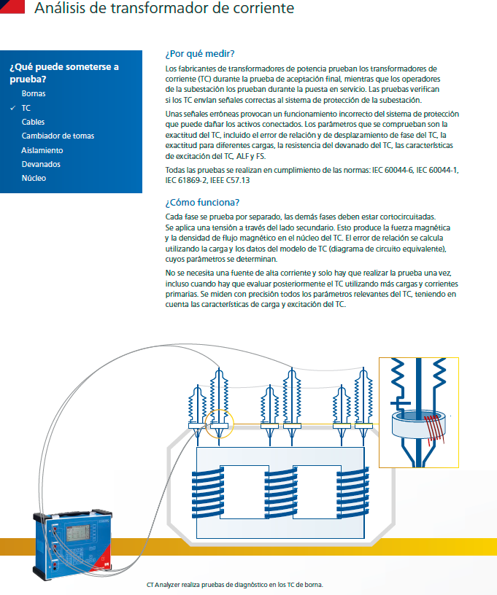
Adicionalmente...
Se determina el error de TC para diferentes métodos de conexión de los devanados de un transformador.
Cuanto mayor sea la impedancia de la carga, menor será el margen hasta alcanzar la saturación. La saturación del núcleo se alcanza cuando la magnetización ya no se incrementa más mientras que la intensidad del campo magnético externo sigue aumentando.
Cuando se mide la relación de los TC montados en el bushings de los terminales del devanado del transformador, se utiliza el método de inyección de tensión en lugar del método de inyección de corriente debido a la impedancia del devanado del transformador.
Análisis de transformador de corriente
¿Por qué medir?
los ensayos verifican si los TC envían señales correctas al sistema de protección de la subestación.
Todas los ensayos se realizan en cumplimiento de las normas: IEC 60044-6, IEC 60044-1, IEC 61869-2, IEEE C57.13
¿Cómo funciona?
Cada fase se prueba por separado, las demás fases deben estar cortocircuitadas.
Se aplica una tensión a través del lado secundario. Esto produce la fuerza magnética y la densidad de flujo magnético en el núcleo del TC. El error de relación se calcula utilizando la carga y los datos del modelo de TC (diagrama de circuito equivalente), cuyos parámetros se determinan.
Notes:
¿Por qué medir?
Los fabricantes de transformadores de potencia prueban los transformadores de corriente (TC) durante la prueba de aceptación final, mientras que los operadores de la subestación los prueban durante la puesta en servicio. los ensayos verifican si los TC envían señales correctas al sistema de protección de la subestación.
Unas señales erróneas provocan un funcionamiento incorrecto del sistema de protección que puede dañar los activos conectados. Los parámetros que se comprueban son la exactitud del TC, incluido el error de relación y de desplazamiento de fase del TC, la exactitud para diferentes cargas, la resistencia del devanado del TC, las características de excitación del TC, ALF y FS.
Todas los ensayos se realizan en cumplimiento de las normas: IEC 60044-6, IEC 60044-1, IEC 61869-2, IEEE C57.13
¿Cómo funciona?
Cada fase se prueba por separado, las demás fases deben estar cortocircuitadas.
Se aplica una tensión a través del lado secundario. Esto produce la fuerza magnética y la densidad de flujo magnético en el núcleo del TC. El error de relación se calcula utilizando la carga y los datos del modelo de TC (diagrama de circuito equivalente), cuyos parámetros se determinan.
No se necesita una fuente de alta corriente y solo hay que realizar la prueba una vez, incluso cuando hay que evaluar posteriormente el TC utilizando más cargas y corrientes primarias. Se miden con precisión todos los parámetros relevantes del TC, teniendo en cuenta las características de carga y excitación del TC.
Adicionalmente...
Los ciclos y valores de los ensayos de diagnóstico en los transformadores de corriente (TC) de el bushings se definen en las respectivas normas y en la guía de puesta en servicio de los operadores de TC.
Se determina el error de TC para diferentes métodos de conexión de los devanados de un transformador. Mediante una comprobación de la polaridad se verifica la correcta polaridad del TC y del devanado del TC. Se mide la curva de excitación y se calculan los puntos de inflexión. Se mide la remanencia y se desmagnetizan los TC para evitar un funcionamiento erróneo del relé de protección.
Cuanto mayor sea la impedancia de la carga, menor será el margen hasta alcanzar la saturación. La saturación del núcleo se alcanza cuando la magnetización ya no se incrementa más mientras que la intensidad del campo magnético externo sigue aumentando. El resultado es una disminución masiva de la eficiencia y desempeño del TC.
Cuando se mide la relación de los TC montados en el bushings de los terminales del devanado del transformador, se utiliza el método de inyección de tensión en lugar del método de inyección de corriente debido a la impedancia del devanado del transformador. Para este método, se aplica una tensión de prueba en el lado secundario del TC y se realiza una medición de la tensión en los terminales de los bushings de los devanados del transformador. Esta prueba también puede realizarse usando el sistema CPC 100 para comprobar la relación, polaridad y la clase de protección del TC.

Slide 26
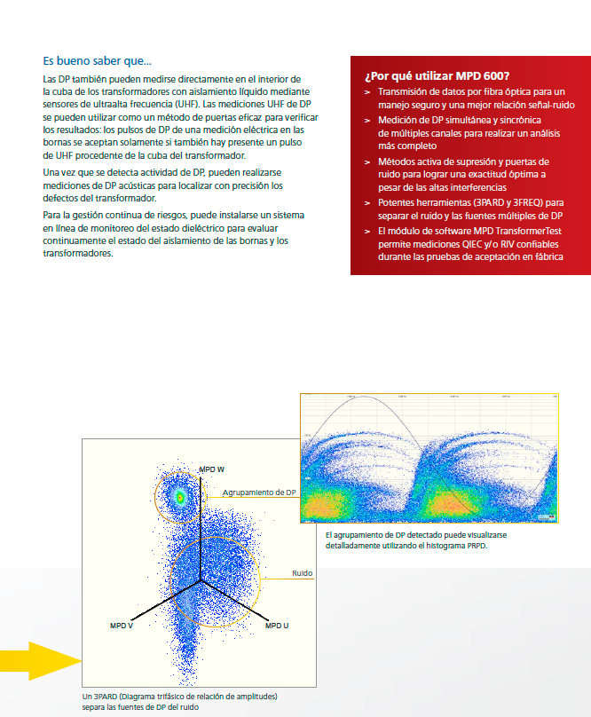
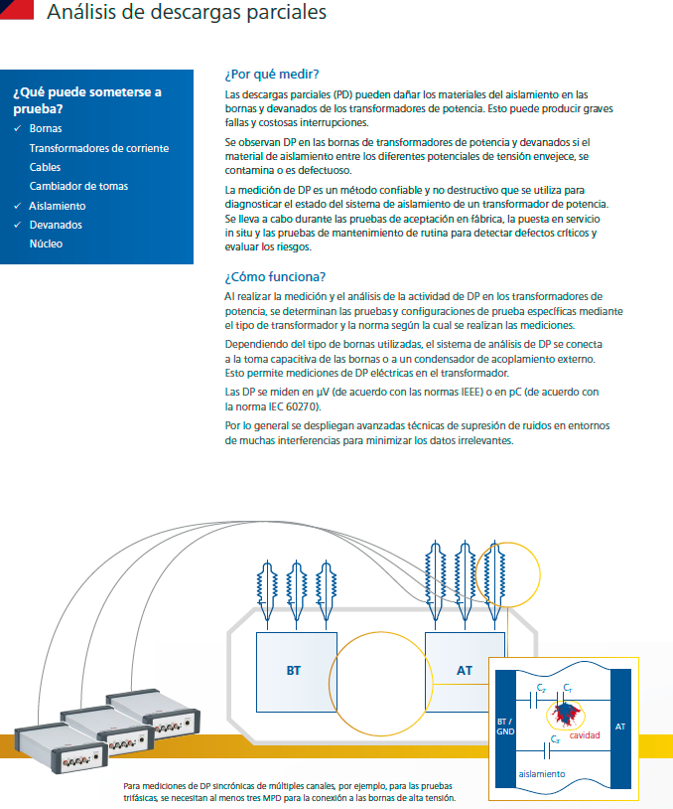
Análisis de descargas parciales
¿Por qué medir?
Se observan DP en los bushings de transformadores de potencia y devanados si el material de aislamiento entre los diferentes tensiónes de tensión envejece, se contamina o es defectuoso.
Se lleva a cabo durante los ensayos de aceptación en fábrica, la puesta en servicio in situ y los ensayos de mantenimiento
Adicionalmente...
Las DP también pueden medirse directamente en el interior de la cuba de los transformadores con aislamiento líquido mediante sensores de ultraalta frecuencia (UHF).
Una vez que se detecta actividad de DP, pueden realizarse mediciones de DP acústicas para localizar con precisión los defectos del transformador.
¿Cómo funciona?
Se determinan los ensayos y configuraciones de prueba específicas mediante el tipo de transformador y la norma según la cual se realizan las mediciones.
Las DP se miden en µV (de acuerdo con las normas IEEE) o en pC (de acuerdo con la norma IEC 60270).
Notes:
¿Por qué medir?
Las descargas parciales (PD) pueden dañar los materiales del aislamiento en los bushings y devanados de los transformadores de potencia. Esto puede producir graves fallas y costosas interrupciones.
Se observan DP en los bushings de transformadores de potencia y devanados si el material de aislamiento entre los diferentes tensiónes, envejece, se contamina o es defectuoso.
La medición de DP es un método confiable y no destructivo que se utiliza para diagnosticar el estado del sistema de aislamiento de un transformador de potencia. Se lleva a cabo durante los ensayos de aceptación en fábrica, la puesta en servicio in situ y los ensayos de mantenimiento de rutina para detectar defectos críticos y evaluar los riesgos.
¿Cómo funciona?
Al realizar la medición y el análisis de la actividad de DP en los transformadores de potencia, se determinan los ensayos y configuraciones de prueba específicas mediante el tipo de transformador y la norma según la cual se realizan las mediciones.
Dependiendo del tipo de bushings utilizadas, el sistema de análisis de DP se conecta a la toma capacitiva de los bushings o a un condensador de acoplamiento externo. Esto permite mediciones de DP eléctricas en el transformador.
Las DP se miden en µV (de acuerdo con las normas IEEE) o en pC (de acuerdo con la norma IEC 60270).
Por lo general se despliegan avanzadas técnicas de supresión de ruidos en entornos de muchas interferencias para minimizar los datos irrelevantes.
Adicionalmente...
Las DP también pueden medirse directamente en el interior de la cuba de los transformadores con aislamiento líquido mediante sensores de ultra alta frecuencia (UHF).
Una vez que se detecta actividad de DP, pueden realizarse mediciones de DP acústicas para localizar con precisión los defectos del transformador.
Para la gestión continua de riesgos, puede instalarse un sistema en línea de monitoreo del estado dieléctrico para evaluar continuamente el estado del aislamiento de los bushings y los transformadores.

Slide 27
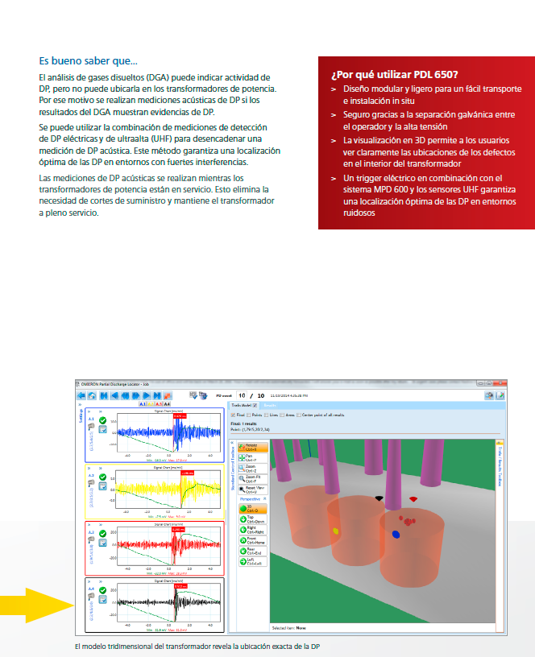
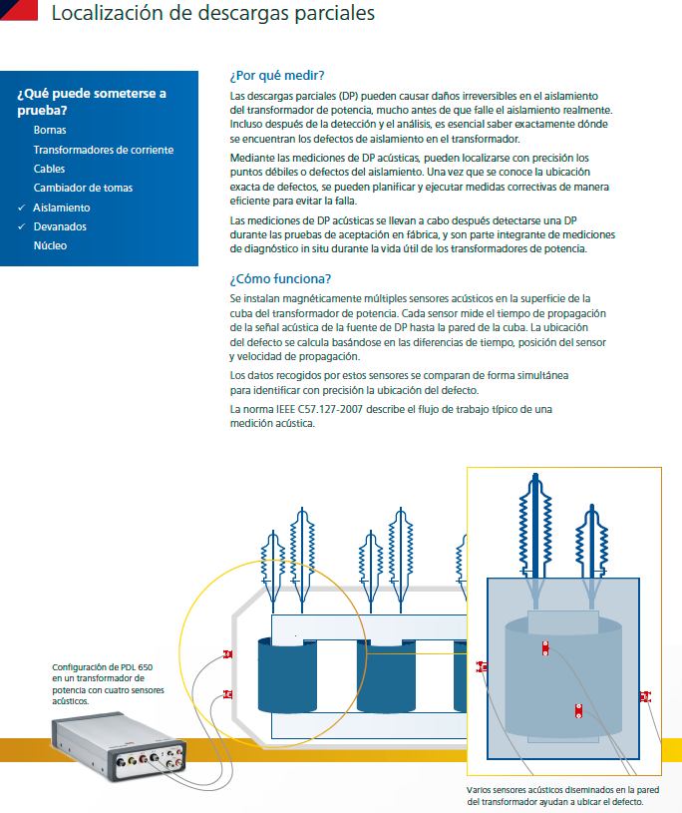
Localización de descargas parciales
Adicionalmente...
El análisis de gases disueltos (DGA) puede indicar actividad de DP, pero no puede ubicarla en los transformadores de potencia.
Las mediciones de DP acústicas se realizan mientras los transformadores de potencia están en servicio.
¿Por qué medir?
Es esencial saber exactamente dónde se encuentran los defectos de aislamiento en el transformador.
Mediante las mediciones de DP acústicas, pueden localizarse con precisión los puntos débiles o defectos del aislamiento.
¿Cómo funciona?
Se instalan magnéticamente múltiples sensores acústicos en la superficie de la cuba del transformador de potencia. Cada sensor mide el tiempo de propagación de la señal acústica de la fuente de DP hasta la pared de la cuba.
La ubicación del defecto se calcula basándose en las diferencias de tiempo, posición del sensor y velocidad de propagación.
Notes:
¿Por qué medir?
Las descargas parciales (DP) pueden causar daños irreversibles en el aislamiento del transformador de potencia, mucho antes de que falle el aislamiento realmente. Incluso después de la detección y el análisis, es esencial saber exactamente dónde se encuentran los defectos de aislamiento en el transformador.
Mediante las mediciones de DP acústicas, pueden localizarse con precisión los puntos débiles o defectos del aislamiento. Una vez que se conoce la ubicación exacta de defectos, se pueden planificar y ejecutar medidas correctivas de manera eficiente para evitar la falla.
Las mediciones de DP acústicas se llevan a cabo después detectarse una DP durante los ensayos de aceptación en fábrica, y son parte integrante de mediciones de diagnóstico in situ durante la vida útil de los transformadores de potencia.
¿Cómo funciona?
Se instalan múltiples sensores acústicos magnéticos en la superficie de la cuba del transformador de potencia. Cada sensor mide el tiempo de propagación de la señal acústica de la fuente de DP hasta la pared de la cuba. La ubicación del defecto se calcula basándose en las diferencias de tiempo, posición del sensor y velocidad de propagación.
Los datos recogidos por estos sensores se comparan de forma simultánea para identificar con precisión la ubicación del defecto.
La norma IEEE C57.127-2007 describe el flujo de trabajo típico de una medición acústica.
Adicionalmente...
El análisis de gases disueltos (DGA) puede indicar actividad de DP, pero no puede ubicarla en los transformadores de potencia. Por ese motivo se realizan mediciones acústicas de DP si los resultados del DGA muestran evidencias de DP.
Se puede utilizar la combinación de mediciones de detección de DP eléctricas y de ultraalta (UHF) para desencadenar una medición de DP acústica. Este método garantiza una localización óptima de las DP en entornos con fuertes interferencias.
Las mediciones de DP acústicas se realizan mientras los transformadores de potencia están en servicio. Esto elimina la necesidad de cortes de suministro y mantiene el transformador a pleno servicio.

